Slide 1
DEFEITOS REDES

Slide 2
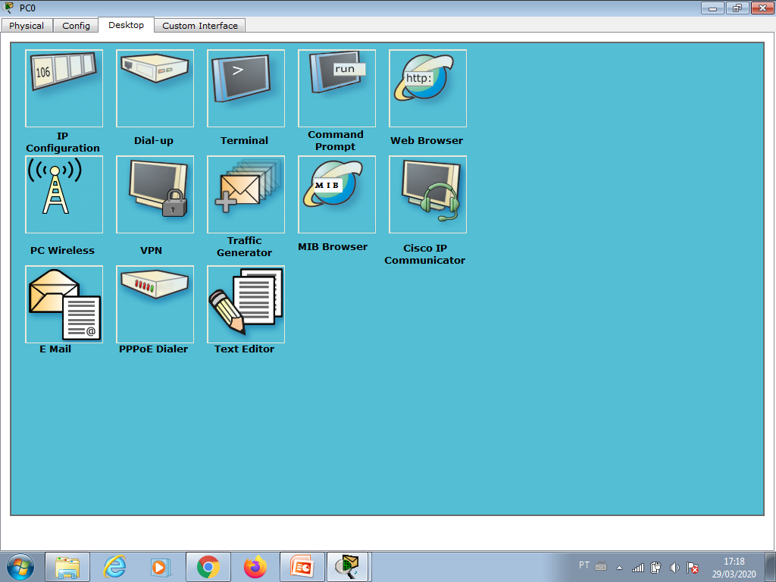

Slide 3
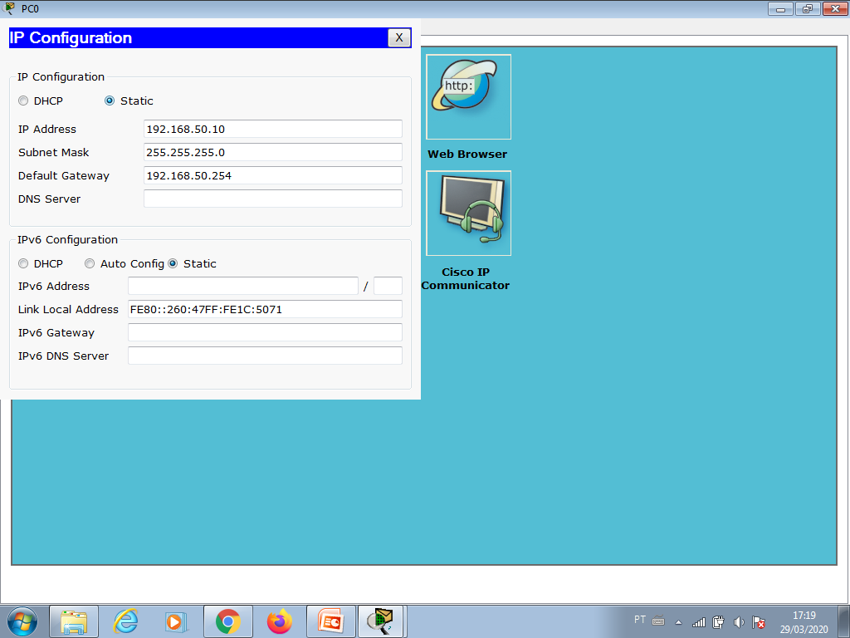

Slide 4
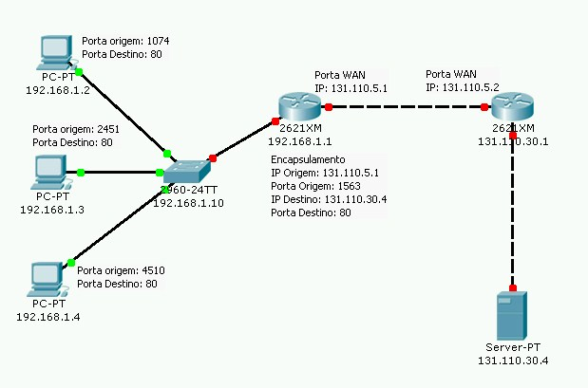
ESTUDO DO CASO
Qual a função do protocolo NAT e porque ele foi criado

Slide 5
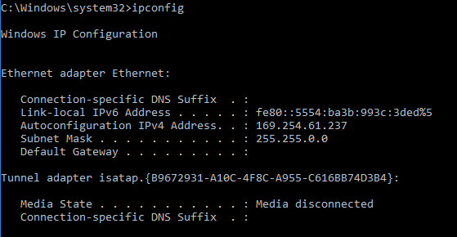
ESTUDO DO CASO
LAPTOP 1 NA REDE APRESENTA A SEGUINTE TELA

Slide 6
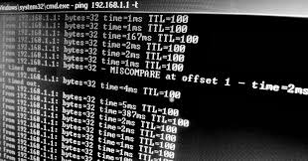
ESTUDO DO CASO
MICRO 0 PERDA DE ENVIO DE PACOTES

Slide 7
ESTUDO DO CASO
PC2 NÃO ACHA A REDE
LAPTOP1 NÃO SE CONECTA AO ROTEADOR
REDE CABEADA NÃO SE CONECTA COM A WIRELESS

Slide 8
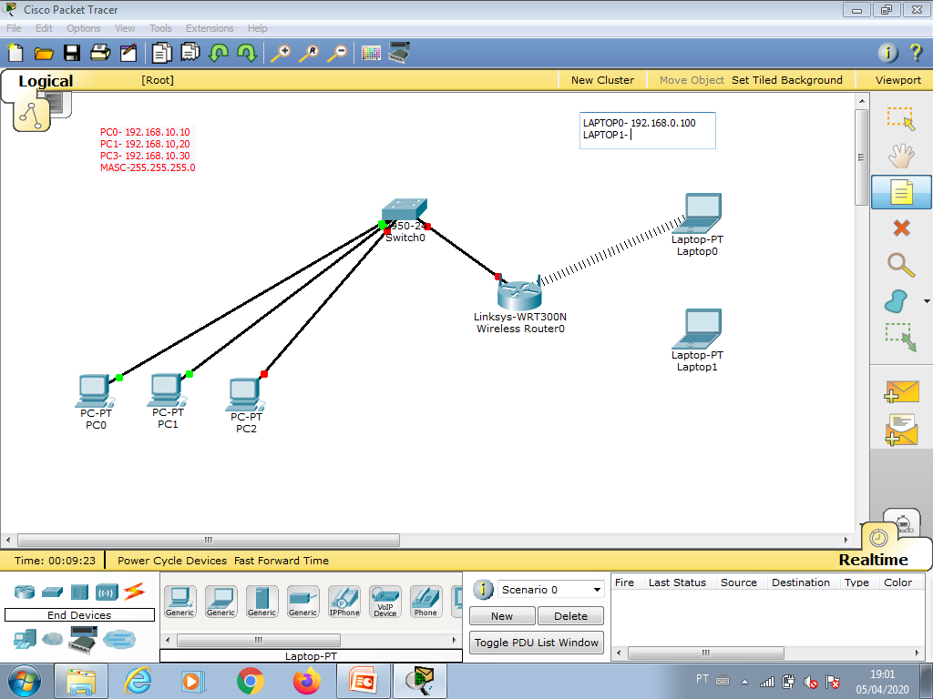

Slide 9
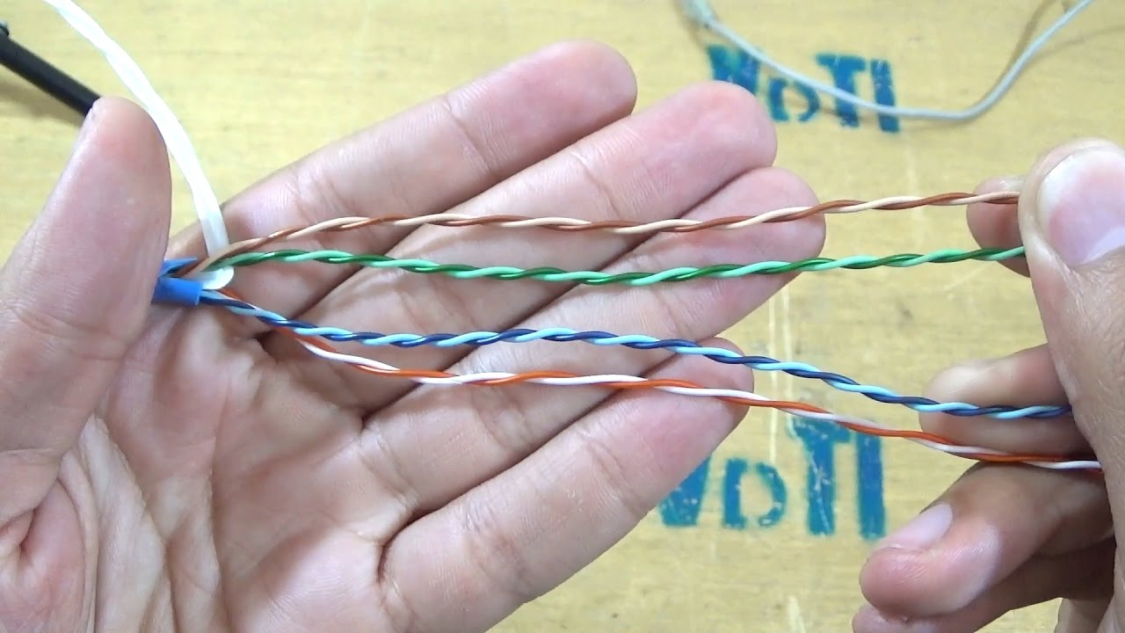
ESTUDO DO CASO
Quais são os padrões de crimpagem dos cabos de redes e o que é efeito cancelamento?

Slide 10
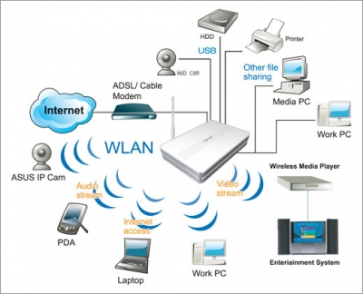
ESTUDO DO CASO
Visualizando a figura abaixo, os equipamentos da Rede Cabeada, bem como a Wireless, usam IP Estático, o Note não consegue troca informação com demais positivos cabeados, qual o problema?

Slide 11
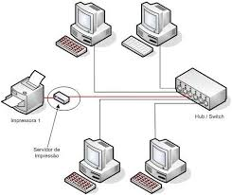
ESTUDO DO CASO
IMPRESSORA DE REDE NÃO IMPRIMI
MICRO 1 NÃO ACHA A REDE

Slide 12
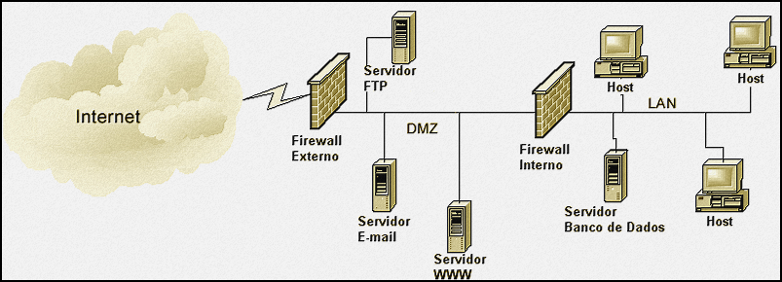
ESTUDO DO CASO
DADOS DO SERVIDOR DE DADOS INACESSÍVEIS
HOSTS NÃO CONSEGUEM ACESSAR O SERVIDOR WEB

Slide 13
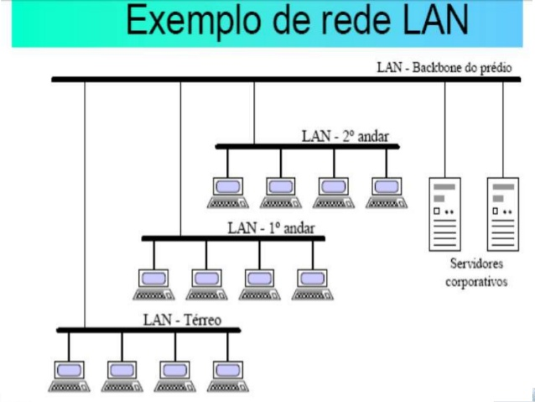
Analizando o desenho abaixo, quais os dispositivos centrais necessários, para configuração desta rede e classe de IP?

Slide 14
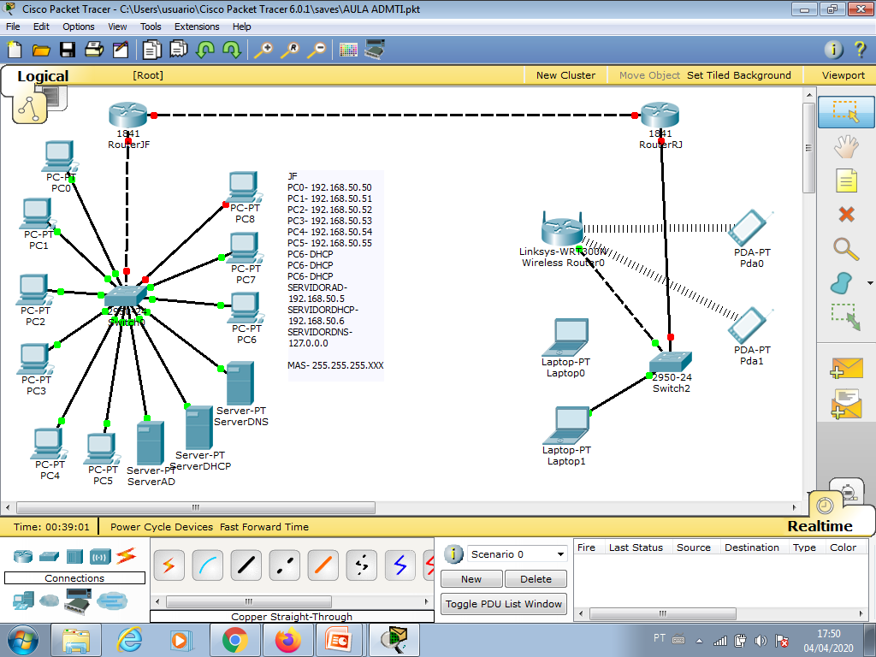

Slide 15
ESTUDO DO CASO
SEGUIMENTAR A REDE PARA 16 IPS
PC8 NÃO ACHA REDE
ROTEADOR NÃO SE CONECTA A REDE
ROTEADOR RJ NÃO SE CONECTA COM ROTEADOR JF NEM COM A SUA REDE
LAPTOP ZERO NÃO ACHO O OTEADR WIRELESS
SEGUIMENTAR A CONEXÃO ENTRE OS DOIS ROTEADORES CISCO

Slide 16
1A máscara de rede 255.255.255.224 equivale a uma rede?
/24
/30
/27
/28
2-Qual deveria ser a máscara caso fossem necessárias duas redes com 60 estações cada ?
255.255.255.255
255.255.255.252
255.255.255.240
255.255.255.224
255.255.255.192
3-Em uma rede dividida em duas Sub-redeso os endereços de Brodcast são ?
192.168.10.128 e 192.168.10.254
192.168.10.126 e 192.168.10.255
192.168.10.128 e 192.168.10.255
192.168.10.127 e 192.168.10.254
1

Slide 17
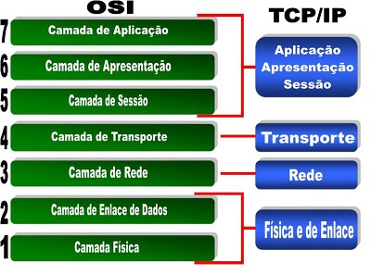
Protocolos e Padronização:
A ISO é uma organização internacional fundada em 1946 e tem por objetivo elaborar padrões internacionais.
A ISO desenvolveu um modelo de referencia para fabricação de protocolo, sendo este identificado como modelo OSI (Open System Interconnection).

Slide 18
ESTUDO DO CASO
PCS 6 E 7 DA MATRIZ APRESENTAM A SEGUINTE TELA

Slide 19
ESTUDO DO CASO
PC1 FILIAL JF PERDA DE ENVIO DE PACOTES

Slide 20
ESTUDO DO CASO
LISTE OS COMANDOS PARA OS ROTEADORES DA CISCO NAS REDES PARA QUE ELAS TROQUEM INFORMAÇÃO

Slide 21
ESTUDO DO CASO
REDE FILIAL RIO TRAVANDO AMBOS PCS AO ENVIAR PACOTES
PCS DE AMBAS AS REDES ERRO DE DNS

